Slide 1
Neuropsychologie podzim 2018
Základy klinické neuropsychologie; Neuropsychologická diagnostika
Cévní mozkové příhody; epilepsie
Mozečkové léze a kognice; Poranění mozku
Roztroušená skleróza; tumory mozku; hydrocephalus; Huntingtonova nemoc
Neurodegenerativní onemocnění mozku - demence
Návykové látky
Schizofrenní poruchy
Afektivní poruchy
Poruchy příjmu potravy; poruchy osobnosti
Dětská neuropsychologie
Neuropsychologická rehabilitace; neuropsychoterapie; ergoterapie
Forenzní neuropsychologie; vojenská neuropsychologie; neuropsychologie - výhledy do budoucna

Slide 2
Základy klinické neuropsychologie
prikrylovakucerovahana@gmail.com

Slide 3
Definice
Neuropsychologie (NPS) - disciplína zkoumající vztah mezi poškozením mozku a chováním
klinická neuropsychologie - aplikovaná disciplína; součást klinické psychologie; leží na pomezí dalších oborů - neurologie, psychiatrie, speciální pedagogiky
psychologie a neurologie - psychologie přináší možnosti, jak zkoumat chování a neurologie metody, jak vyšetřit CNS a mozek
klinická neuropsychologie - pacienti s poškozením mozku
experimentální neuropsychologie - zpravidla intaktní mozek; rozdíl je tedy ve zkoumaném vzorku

Slide 4
syndromologické pojetí neuropsychologie (Míka 1978, inspirován Lurijou)
  NPS zajímá, jak se charakteristiky zpracování informací a využití informací mění v závislosti na různém lokálním postižení nervového systému a jakým způsobem lze případný deficit překonat
  NPS zkoumá vztah mezi strukturou mozkového aparátu a jeho funkcí
NPS jako subdisciplína fyziologické psychologie (Reber 1985), zaměřující se na vztahy mezi neurologickými procesy a chováním
Diamant (1994) obohatil NPS o americký psychometrický přístup
NPS řazena do různých věd; základní teorém - zkoumání vztahů mezi mozkem a chováním

Slide 5
Trocha historie…….

Slide 6
pokusy popsat sníženou kognitivní výkonnost jsou velmi staré
  např. Bleuler citoval výrok skotského psychiatra Cloustona (1840-1915) o schizofrenních pacientech: “ tito pacienti se stávají afektivně i intelektuálně slabšími, jejich vůle ztrácí na síle, jejich schopnost pracovat a starat se o sebe klesá, takže dělají dojem hloupých. Nakonec vzniká obraz vyslovené demence.”
psychologické metody zaměřené na KF vznikaly již v minulém století; z podnětů neurologické a psychologické praxe
doby,kdy se KF zjišťovaly jen z anamnestických údajů jsou naštěstí dávnou minulostí
září 1867 - zasedání německých psychiatrů v Heppenheimu vystoupil W.Griesinger s návrhem vydat prohlášení, aby psychiatricko-forenzní posudky nebyly vystavovány pouze na základě prostudování spisů, nýbrž po osobním vyšetření - sněm nakonec toto odsouhlasil

Slide 7
v současných přehledech vývoje NPS - různorodé soubory dat - od prací neurologů a neurochirurgů ( Broca, Wernicke, Jackson, Monakow, Goldstein, Lurija,..), neurofyziologů (Hess, Delgado, Pribram,..) k psychologům (Reitan, Benton, Lezaková, Wilsonová,..)
někteří kladou počátky NPS do 19. století, k práci francouzského neurologa P. Brocy z roku 1861
byly i slepé uličky - výrazné NPS potíže způsobené dobře míněným úmyslem psychochirurgie ve 40. a 50. letech 20. století
1.polovina 20. st. - války přinesly pokrok v rozpoznávání různých poškození mozku a z nich vyplývajících změn chování - “díky” válce vznikla poťreba detekovat poškození mozku a léčit jejich důsledky

Slide 8
psychometricky podložené testy - Ravenovy progresivní matrice či Wechslerovy inteligenční škály, se staly součástí NPS vyšetření
i přes používání psychometricky podložených testů, NPS vyšetření vyžadovalo pružnost, zvědavost, vynalézavost a empatii, a to i ve zdánlivě rutinních situacích (Lezak, 2004)
v minulosti i současnosti – NPS vyšetření:
  k diagnostickým účelům
  k určení léčby
  k indikaci následné léčby (př. psychoterapie, farmakoterapie,..)
  k hodnocení výsledku léčby
  k výzkumu a forenzním účelům

Slide 9
Významné osobnosti neuropsychologie
Američan Ward Halstead
  výzkum zvířat a experimentální psychologie se zaměřením na paměť a stárnutí
  1938 – vyvinul metodu na zkoumání pohybů očí
  vliv anoxie na vizuální fce; význam proteinů na paměť
  1935 – laboratoř na zkoumání vztahu mezi mozkem a chováním
  kritika prefrontální lobotomie jako úspěšné metody léčby
  1947 – kniha Brain and Intelligence; termín biologická inteligence – je vztažená ke kortexu, s maximem ve frontálních lalocích – „orgán civilizace“
  jeho testy – jedny z nejcitlivějších k organickému poškození mozku
  baterii testů doplnil a upravil jeho žák Reitan; nejvíce používaná neuropsychologická baterie v USA

Slide 10
Ralph A. Reitan
  americký neuropsycholog
  tvůrce neuropsychologické baterie Halstead-Reitan
  propacovával neuropsychologickou baterii
  publikace např. Neuropsychology evaluation of adults; Aphasia and senzory-perceptual deficits in adults; Theory and clinical interpretation,….

Slide 11
Alexandr Romanovič Lurija
  Rus; geniální neurolog a jeden ze zakladatelů neuropsychologie
  v mládí založil Kazaňskou psychoanalytickou asociaci
  chápal neuropsychologii jako nástroj topické diagnostiky mozkových lézí
  Lurijovy zkoušky prosadila jako neuropsychologickou baterii Christensenová
  později se baterie rozšířila v psychometrizované formě i do USA
  publikace např: The Neuropsychology of memory; The Working Brain; ….

Slide 12
K dalším známým osobnostem narozeným v 1.třetině 20. století patří
  Francouz Henry Hécaen
  Angličan Oliver Zangwill
  německý emigrant do USA Hans Lukas Teuber
  Američan Norman Geswind
  …

Slide 13
ČR
Doc. PhDr. et MUDr. Jiří Jindřich Diamant (1930)
  Kapitoly z neuropsychologie
Doc. PhDr. Petr Kulišťák, Ph.D. (1949)
  vzdělávání v neuropsychologii; rozvíjí neuropsychologii jako samostatný obor ležící v průniku psychologie a neurověd
PhDr. Jan Preiss (1939)
  neuropsychologická problematika epilepsií; diagnostika pomocí Halstead-Reitanovy baterie
Doc. PhDr. Marek Preiss, Ph.D.
PhDr. Lenka Krámská, Ph.D.
Mgr. Tomáš Nikolai, Ph.D.; Mgr. Ondřej Bezdíček,Ph.D.

Slide 14
Neuropsychologické vyšetření
klinická NPS vznik na počátku 60.let, rozvoj ve třech směrech (Diller, 1992)
  vývojem psychometrických nástrojů, které rozšiřovaly a kvantifikovaly neurologické vyšetření poskytnutím analýzy profilu
  popisem chování v souvislosti s prudkým rozvojem neurozobrazovacích technik v 70. létech
  posouzením vztahu mezi mozkem a chováním pomocí klinických a experimentálních metod, se snahou precizněji popsat neurologické sy

Slide 15
Cíle neuropsychologického vyšetření
určit, zda jsou v chování a prožívání známky poškození mozku a jak tyto změny vypadají
speciální testy vyvíjené po desetiletí pro účely citlivého posouzení vztahu mezi mozkem a chováním
NPS vyšetření má význam pokud posuzujeme pacienta se známou lézí, nebo posuzujeme pacienta s podezřením na poškození mozku nebo hodnotíme pacientovu úzdravu
smyslem je především zevrubný popis chování a ověření subjektivně podávaných obtíží, zjišťování poklesu intelektuální výkonnosti a odhad potencionálních možností zlepšení (Diamant 1998)
je nejcitlivější prostředek k vyšetření funkční integrity lidského mozku (Cullum 1998)
možnosti neuropsychologa - popsat kognitivní a osobnostní dysfce (kvalitativní i kvantitativní popis), zhodnotit výkonovými metodami potenciál k úzdravě, zhodnotit premorbidní úroveň psychiky, asistovat při zjišťování lokalizace léze a podílet se na léčbě

Slide 16
dif. diagnostika - zda organická X funkční porucha
NPS využívá popisu poškozených funkcí, které je možno pozorovat; méně již určení, která z poruch psychických fcí je bazální a která sekundární
je cenná ve spojení s neurologickými nálezem, protože umožňuje psychometrický nebo fenomenologický popis chování; ne všechny organické léze mají psychický korelát a opačně
z pohledu záběru vyšetření můžeme zjišťovat samotnou poruchu (impairment), postižení na úrovni psychických fcí (paměť, intelekt,..); nebo poruchy schopnosti fungovat samostatně a nezávisle (disability); nebo vliv poškození mozku na fungování jedince ve společnosti (handicap)
pro první používáme specializované neuropsychologické testy a zkoušky; pro druhé a třetí posuzovací a sebeposuzovací škály a dotazníky
při NPS se zaměřujeme hlavně na samotnou poruchu, ale neměli bychom zapomínat, ani na disaptabilitu a handicap !!

Slide 17
Projevy poruch mozku se sdružují do 2 hlavních skupin
převažující poruchy vyšších kognitivních funkcí, jako je paměť, abstrakce, usuzování, nebo poruchy senzorických fcí, jako jsou poruchy vědomí a pozornosti
poruchy v oblasti vnímání (halucinace), obsahu myšlení (bludy), nálady a emocí (deprese, elace,úzkost) nebo změny v osobnosti a chování při absenci nebo minimálním poškození kognitivních a senzorických fcí
řada překážek při NPS vyšetření
  na straně pacienta - věk, vzdělání, profesní vývoj, osobnostní faktory, momentální životní situace, motivace k vyšetření
  faktory prostředí - denní doba, osvětlení, teplota místnosti
  ze strany examinátora - vztah, motivující k podání výkonu, vysvětlení smyslu vyšetření
  testové proměnné - nedokonalé, zastaralé nebo chybějící normy
základem NPS vyšetření je vztažení současné úrovně “fungování” ke známé nebo předpokládané premorbidní úrovni nebo porovnání aktuálního stavu KF k normě či charakteristikám osobnosti

Slide 18
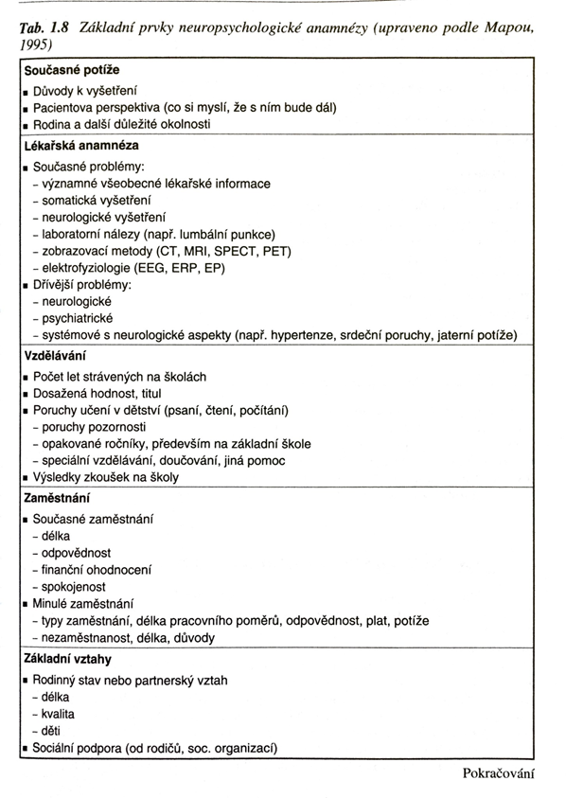
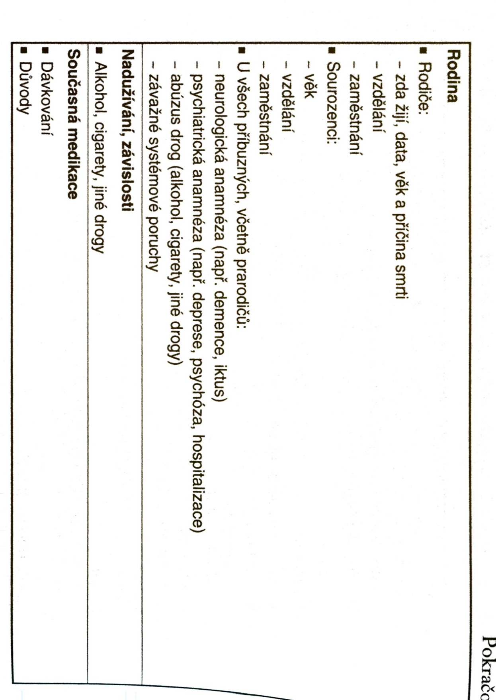
základem vyšetření důkladná anamnéza

Slide 19
Modely psychiky v NPS
model Reitana a Wolfsonové (1993)- pracuje se třemi funkčními patry
  vyšší patro duševního výkonu je závislé správné fci nižších pater
  pro efektivní chování je nutné správné fungování základu psychické činnosti - koncentrace, pozornosti a paměti; to podmiňuje adekvátní zpracování v mozkových hemisférách, a až na tomto základě může vzniknout kvalitní tvorba pojmu a usuzování, která je podmínkou účelného a nezávislého chování
  chování chápeme s Lezakovou (1995) jako tři hlavní funkční systémy: kognice (cognition) - jak zacházíme s informacemi; emoce - city a motivace a exekutivní fce - projevy chování navenek

Slide 20
Kognice
se dělí na receptivní fce - výběr, udržení, třídění a integrace informací; paměť a učení; myšlení a expresivní fce
hodnocení kognitivních fcí se v psychologickém vyšetření ztotožňuje s pojmem inteligence, měření inteligence je součást NPS vyšetření
receptivní fce představují jednoduché počitky a složitější vjemy, které se procesem vnímání stávají součástí paměti. Poruchy vnímání se označují jako agnosie.
myšlením se chápe schopnost abstrakce, usuzování, rozhodování, analýza a syntéza
expresivní fce jsou mluvení, kreslení nebo psaní, manipulace s materiálem, gestikulace nebo výraz tváře - jejich poruchy se označují jako apraxie ( patří sem dysartrie, afázie, dysgrafie,..)
podmínkou KF je určitá úroveň vědomí a pozornosti

Slide 21
Emoce
emocionální a osobnostní faktory v případě poškození mozku trápí rodinu a okolí pacientů často více než kognitivní potíže
citová otupělost, zvýšená úzkostnost, snížená sociální citlivost, deprese,...
osobnostní změny nejsou jen následkem změněné životní situace a stresu nebo kognitivního poškození; jde o organické změny osobnosti, které mohou změnit základní strukturu osobnosti
emocionální labilitu, která je velmi častá, můžeme rozdělit na tři skupiny
  emoce jsou silněji vyjádřené než dříve, ale přiměřené událostem - schopnost přiměřené emoční reakce je zachována
  pacient není schopen ovládat emoce - emoční reakce je přehnaná na jakékoli podněty
  emoce jsou většinou přiměřené, ale objevují se náhlé a prudké emoční reakce na nepatrné podněty

Slide 22
Exekutivní fce
obsahují samostatné a účelné jednání, pokud jsou v pořádku, může člověk jednat nezávisle a produktivně
KD postihují jen určité fce, ale poškození exekutivních fcí postihuje veškeré chování
otázkou exekutivních fcí je “jak nebo zda” může pacient provádět v reálném životě určité činnosti
4 složky - vůli (ověřuje se rozhovorem s pacientem o motivaci, obsahuje uvědomění si adekvátně své vlastní podoby, zdravotního stavu, sociálního okolí); plánování (používáme řadu standardizovaných zkoušek, které obsahují postup dle plánu - kostky z WAIS, Reyova figura,..); účelné jednání (jednání, které vede k cíli, posuzujeme sledováním průběhu výkonu); úspěšný výkon (výkon, který má předpokládáný efekt, posuzujeme dosažení cíle)
EF- širší definice - kontrolní procesy odpovědné za plánování, skládání, koordinování, časování a monitorování kognitivních operací (Salthouse 2003)
nejkomplexnější aspekt KF (př. šéf velkého oddělení, který není nezbytně specializován na všechny činnosti, ale superviduje a řídí mnoho rozličných oblastí )

Slide 23
jednotlivé kroky přípravy a provedení činnosti, tj. exekutivních fcí
  iniciace činnosti
  plánování průběhu
  příprava podmínek a předpokladů
  uspořádání a aktivace
  interakce s prostředím
  rozhodování
  vnitřní komunikace
  koordinace
  regulace aktivity
  kontrola plnění a zpřesňování plánu
  hodnocení průběhu a výsledků
  předání a využití dosažených výsledků
Testy věží - Londýnská věž; Hanojská věž

Slide 24
psychické funkce - lokalizované do určité části mozku - řeč, počítání a praxe (dominantní hemisféra), prostorové vztahy, vizuálně-percepční schopnosti, konstrukční dovednosti ( nedominantní hemisféra) X distribuované, nejsou jasně lokalizovatelné v jednotlivé části nebo částech mozku - pozornost, paměť, intelekt, sociální chování; tedy tak složité fce jako je osobnost
zvýšený zájem NPS o frontální laloky - integrují komplexní psychické fce, souvisí s řadou psychiatrických poruch; variabilita poškození je různá - paměť, řeč, kognitivní pružnost, sekvence pohybů a usuzování, osobnostní změny - apatie, deprese, impulzivita
u lehčích poruch FL necitlivost klasických inteligenčních zkoušek !!!
  nutná je citlivější NPS diagnostika

Slide 25
Změny v chování, které mohou být spojeny s poškozením mozku (Lezak 1995)
jazyk a řeč - dysartrie (celkové potíže při hláskování), poruchy fluence řeči, významné změny v množství produkované řeči, parafázie, potíže s nacházením vhodných slov
školní dovednosti - změny ve čtení, psaní, počítání (př: špatné chápání textu, obracení písmen a číslic při psaní, obdoba specifických poruch učení)
myšlení - ulpívání na podrobnostech v řeči nebo jednání, zprimitivění, problémy v usuzování, tvorbě pojmu
motorika - slabost na jedné straně těla nebo neobratnost, potíže s koordinací pohybů, třes
vnímání - diplopie (dvojité vidění), nebo změny zrakového pole, opomíjení (neglekt) - obvykle levostranné (buď při percepci, nebo i v jednání), změny v citlivosti (částečně lateralizované nebo zaměřené na jednu část těla)
vizuálně-prostorové dovednosti - snížená nebo narušená manuální dovednost (různé mechanické činnosti, např. šití), poruchy orientace v prostoru, poruchy pravo-levé orientace
emoce - snížené ovládání emocí, výbuchy emocí, antisociální chování, snížený zájem o mezilidské vztahy bez přítomnosti deprese, změny v emocích bez zjevné příčiny (labilita, oploštění, nepřiměřenost), změny osobnosti nebo zvýšená podrážděnost bez zjevné příčiny
každodenní činnosti - změny v jídelních návycích, pití, hře, sexu, změny v oblékání (příliš parádivý nebo zanedbávajíci), hyper nebo hypoaktivita, sociálně nepřiměřené chování (je potřeba vyloučit depresi)

Slide 26
Osobnost a psychosociální následky poškození mozku
základním problémem pacientů s KD je budoucnost v práci a rodině. Poškození mozku se může projevit zejména v těchto oblastech chování:
  vigilita a pozornost - důsledkem jsou změny v chování zaměřeném na cíl a v úkolech vyžadujících déletrvající koncentraci pozornosti
  empatie a sociální chování - důsledkem jsou závažné obtíže zejména v sociální oblasti
po porušení mozku se mohou objevit katastrofické reakce, zvýšená úzkostnost, popření nemoci, PM agitovanost, podezřívavost, deprese, ztráta zájmů
v chování často impulzivita, nevhodné sociální chování, snížená motivace, zvýšená afektivní dráždivost, zvýraznění premorbidních osobnostních rysů (negativním směrem)
k následným reakcím na postižení patří úzkost, deprese, podrážděnost, nedůvěra, beznaděj, bezmocnost, vztek,...
k častým sociálním problémům - impulzivita, emoční labilita, agitovanost, paranoia, dětinské chování, neuvědomování si deficitu nebo jeho hloubky, zkreslené vnímání záměrů a jednání druhých, nápadný nedostatek motivace, zvýšené nabuzení (arousal)

Slide 27
k trvalým osobnostních změnám patří obsesivní chování, nadměrné věnování se práci, přehnaná přátelskost, sociální izolovanost, introverze, psychopatizace (vznik poruchy osobnosti), přehnaný zájem/nezájem o mezilidské kontakty, nedůvěřivost, pocit nedostatku péče od druhých, nezájem o osobní věci,...
zásadní potíže se objevují při pokusech o návrat do práce, pacienti často nezvládají nároky nebo potřebují delší čas k plnění úkolů, ztrácejí dřívější tvořivost, opakovaně se ptají na věci, které jim byly vysvětleny,...
k základním NPS zjištěním patří, že NPS rehabilitace KF může u některých syndromů zlepšit také fungování osobnosti jako celku
trénink paměti a pozornosti může zlepšit pracovní schopnosti (např. u traumatických poškození mozku), KBT může v některých případech ovlivnit chování směrem k sociální žádoucnosti
řada pacientů se dostává do určitého stupně invalidity - změna ekonomické situace rodiny a velké nároky na její adaptaci
problémem bývá také trávení volného času a nalezení nového smyslu života

Slide 28
Začínáme s neuropsychologií v klinické psychologii
úkolem NPS je porozumět pacientovým psychickým potížím, které vyplývají z poškození mozku
NPS by měl mít základní informace a představu o mozku, ale jeho klinická práce se nemůže obejít bez znalostí klinické psychologie
psycholog se zájmem o neuropsychologii se nejdříve soustředí na metody, později na klinickou diagnostickou zkušenost a pak na rehabilitaci
začínat s rehabilitací bez znalosti diagnostiky je nepraktické
výhodné je se soustředit na jednu diagnostickou jednotku (např. na poranění mozku,...)
základní vybavení spočívá ve schopnosti správně administrovat a vyhodnocovat NPS testy
v NPS diagnostice je stále co zlepšovat - chybí běžně použitelné komplexní baterie, plno testů by bylo potřeba převést do češtiny, plno testů má zastaralé nebo inadekvátní normy; bylo by vhodné rozvíjet rehabilitaci, počítačovou rehabilitaci,....

Slide 29
Klinické vyšetření
premorbidní schopnosti
úroveň intelektu
vnímání
pozornost
paměť
řeč
exekutivní fce a motorika
konstrukce
tvorba pojmu a usuzování
vyšetření poškození mozku zkouškami osobnosti
z hlediska lidské ontogeneze mezi specifické oblasti vyšetření patří patologické stárnutí - demence
rozdělení do kategorií je umělé, většina testů měří řadu funkcí
neuropsychologických zkoušek jsou stovky - relativně vyčerpávající přehled podává Lezaková (1995), komprehenzivní normy podávají např. Spreen a Strauss (1991)

Slide 30
Screeningové a podrobné vyšetření
klinická praxe – nejprve screeningové vyšetření
  kognitivní fce bývají často poškozeny jako celek (generalizovaný deficit)
  Test hodin, MMSE, MoCa, Addenbrook ACE-R, Paměťový test učení
  při absenci obtíží těžší zkoušky
    Bourdon
  při neporušení se dále nepokračuje
  retest – jiná sada slov, jiné pootočení ručiček, …
základní orientace
    počítání (odečítání sedmičky od sta)
    psaní (napište větu)
    všeobecné informace
    interpretace přísloví – zkouška abstraktního a symbolického myšlení

Slide 31
Rey-Osterriethova komplexní figura

Slide 32
Rey-Osterriethova komplexní figura - kopie

Slide 33
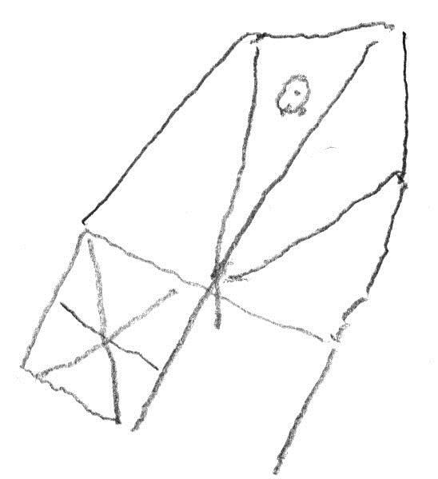
Rey-Osterriethova komplexní figura - kopie

Slide 34
Rey-Osterriethova komplexní figura - reprodukce

Slide 35
Test kresby hodin

Slide 36
Test kresby hodin

Slide 37
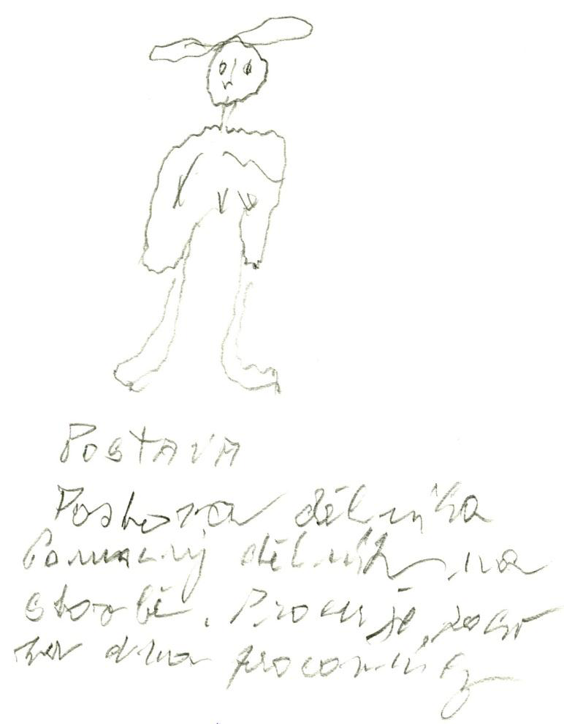
Kresba lidské postavy a písmo

Slide 38
Kresba lidské postavy a písmo

Slide 39
Kresba stromu

Slide 40
Screeningové a podrobné vyšetření
komplexní baterie neuropsychologických testů
  Halstead-Reitan Neuropsychological Battery (J. Preiss)
  Luria-Nebraska Neuropsychological Battery (P. Kulišťák)
baterie sestavované dle potřeby neuropsychologa, výzkumu, jeho pracoviště,…
řada neuropsychologických testů je značně senzitivních (pravděpodobnost, že test bude pozitivní u nemocných), ale mnohem méně specifických (pravděpodobnost, že test je negativní u osob bez nemoci)
  vliv na menší specifičnost – řada faktorů – vliv medikace, deprese, úzkosti, nízké motivovanosti nebo vůle, neporozumění instrukcím,…

Slide 41
Wechslerovy vážené skóry
IQ skóry
T skóry
SD
Z-skóry
Percentily
13 | 115 | 60 | 1 | 84,13% | 79,77–87,83 | 0,83–1,16
12 | 110 | 57 | 2/3 | 74,75% | 69,15–79,77 | 0,50–0,83
11 | 105 | 53 | 1/3 | 63,06% | 56,62–69,15 | 0,16–0,50
10 | 100 | 50 | 0 | 50% | 43,38–56,62 | –0,32
9 | 95 | 47 | –1/3 | 36,94% | 30,85–43,38 | –0,66
8 | 90 | 43 | –2/3 | 25,25% | 20,23–30,85 | –1,33
7 | 85 | 40 | –1 | 15,87% | 12,17–20,23 | –1,99

Slide 42
Kognitivní funkce
Kognitivní funkce/test | Logická paměť | Verbální asociace | Verbální fluence | R-O figura | TMT-A | Číselný čtverec | Hanoiská věž | Stroopův test | WCST
Paměť
Psychomotorické tempo
Řeč-slovní plynulost
Konstrukční praxe
Vizuomotorická koordinace
Řídící funkce
Pozornost
Odolnost vůči zátěži

Slide 43
44 míst setkání
kognitivní funkce/test | Logická paměť | Verbální asociace | Verbální fluence | R-O figura | TMT-A | Číselný čtverec | Hanoiská věž | Stroopův test | WCST
Paměť | ++ 1) | ++ 2) | ++ 3) | ++ 4) |  | ++ 5) | ++ 3) | + 3) | ++
Psychomotorické tempo |  |  | ++ | + | ++ | ++ | ++ | ++
Řeč-slovní plynulost | + | + | ++ |  |  |  |  | +
Konstrukční praxe |  |  |  | ++
Vizuomotorická koordinace |  |  |  |  | ++ | ++ | ++
Řídící funkce |  |  |  | + |  |  | ++ | ++ | ++
Pozornost | ++ | ++ | ++ | ++ | ++ | ++ | ++ | ++ | ++
Odolnost vůči zátěži | + | + | + | + | + | + | + | + | +
1-učení,krátkodobá paměť pro auditivní podněty, 2-asociativní učení, 3-pracovní paměť, 4-paměť pro vizuální podněty, 5-učení, paměť pro vizuální podněty, prostorové uspořádání a pohyb, ++ hlavní oblast testování, + vedlejší oblast testování
Tůma I, Lenderová Z. Schizofrenie a kognitivní funkce. Psychiatrie, 2001, 4, 275-282

Slide 44
Vliv nácviku
Za jak dlouho po prvním vyšetření může stejnými metodami následovat druhé, aniž by byl výkon vlivem nácviku významně ovlivněn?
více řeší výzkumníci než klinici
u inteligenčních zkoušek je doporučení 6-12 měsíců; exaktní odpověď neexistuje
vyšší vliv nácviku u testů, kde je podstatná rychlost řešení, vyžadující zvláštní či neobvyklý způsob reakce
největší vliv nácviku mezi 1. a 2. administrací testu
řešení alternativní verze testů

Slide 45
simulace
úmyslné předstírání nebo přehánění symptomů nemoci nebo neschopnosti kvůli osobním výhodám
3 druhy
  prostá – vymýšlení si neexistujících symptomů
  částečná – přehánění existujících sy
  nepravdivé přisuzování – existující sy jsou nepravdivě přisuzovány k etiologicky nesprávné příčině
dvě základní strategie k odhalení
  kvalitativní analýza reakcí - během standardního vyšetření
  testy specifické k simulaci
další kvalitativní znaky – nekonzistence výkonu, extrémnost smyšlených sy,…

Slide 46
10 znaků simulace v KF
jakákoli neschopnost, která je disproporční se závažností poranění nebo choroby
skór v rozpoznání (rekognici) je relativně nižší oproti skóru ve vybavení (př.AVLT)
nepřiměřeně narušený výkon v pozornostních zkouškách
nezvládnutí velmi jednoduchých položek a zvládnutí podstatně obtížnějších
nepřiměřeně vysoká frekvence odpovědí „nevím“
diskrepance v testech měřících podobné procesy (př. vizuální a verbální učení)

Slide 47
10 znaků simulace v KF
7. nekonzistence ve stížnosti na paměť a chování, pozorované během provádění testů nebo mimo testovou situaci
8. odpovědi velmi blízké správné odpovědi nebo přibližné odpovědi
9. výrazné snížení ve skóru v oddáleném vybavení
10. nekonzistence mezi testovými výsledky a očekávanými výsledky v souvislosti s neurologickým poraněním nebo onemocněním

Slide 48
Stárnutí norem
prodlužuje se lidský věk, zvyšuje se lidská postava, mění se výživa, roste civilizační standard, snižuje se věk sexuálního dozrávání,….
existuje klinická zkušenost o „měknutí“ norem inteligenčních testů
optimálním východiskem by byl vznik instituce, která by systematicky zpracovávala nové normy pro psychologické testy

Slide 49
(ne)měření kognitivního deficitu
klinici se často neshodují na měření kognitivních (či šířeji neuropsychologických) deficitů ani co se týče validity vyšetřovacích metod a také ne v míře, kdy se z projevů „širší normy“ stává „deficit“
přítomnost kognitivního deficitu (KD) stanovíme aktuálně kvalitativně či kvantitativně
  a s odkazem na minulost určením kognitivních deficitů, srovnáním s předpokládaným dřívějším působením pacienta

Slide 50
Měření deficitu porovnáním s výkonem zdravých osob
KD může být definován jako hodnota dvou a více standardních odchylek (SD) od běžné populační normy podle věku, a pokud možno i podle vzdělání
KD schází, pokud je výkon v pásmu normy (průměr +/- 1 SD od normy)
KD se určuje podle rozdílu mezi experimentální a kontrolní skupinou
  experimentální skupina je však někdy vytvořena také z jiné klinické skupiny (metodologický problém)

Slide 51
KD vychází ze „zlatých standardů“, jako je index oslabení (impairment index) z Halstead-Reitanovy neuropsychologické baterie
  tato největší fixní baterie používá 4-bodovou škálu na určení míry a hloubky deficitu
  skór 0 je interpretován jako výkon v normě, skór 1 jako výkon v normě, ale ne optimální, skór 2 jako mírné až střední poškození, skór 3 jako těžké poškození
ještě jiný způsob používá McKenna et al. (1989), který skóruje výkony v každém testu podle percentilových, tj. vážených norem
  jako 0 skóruje hodnoty nad 50. percentilem, jako 1 skóruje 25-50. percentil, jako 2 - 10-25. percentil, výkon pod 10. percentilem jako 3
  tyto vážené hodnoty všech testů se pak sečtou a tvoří míru celkového kognitivního deficitu

Slide 52
v diagnostice mírné kognitivní poruchy (MCI, mild cognitive impairment) se používá hranice 1,5 SD pro vyjádření „poškození“
  jiní autoři používají výkon pod 10. percentilem (jiní pod 7. percentilem) jako měřítko kognitivního poškození
rozdíl mezi verbálním a názorovým IQ je podle hodnocení rozšířené Halsteadovy-Reitanovy neuropsychologické baterie v normě, pokud je do 5 bodů, rozdíl 6-10 bodů je interpretován jako výkon v normě, ale ne optimální, 11-19 bodů jako mírné až střední poškození, 20 a více bodů jako těžké poškození
vychází se z parametrů poškození mozku samého - jedna ze škál pro hodnocení závažnosti poškození mozku je odvozena podle délky bezvědomí u traumatického poškození mozku
  velmi mírná (do 5 minut), mírná (5-60 minut), střední (1-7 dní), těžká (1-4 týdny), velmi těžká (více než 4 týdny)

Slide 53
nepřítomnost kognitivního deficitu se tedy definuje různě, většinou výkonem v rámci mezí statisticky pojaté „normy“
  jedna z výzkumných definicí „zdravých“(tj.kognitivně nenarušených) osob:
bez známek kognitivního deficitu nebo nezvládání určitých funkcí na základě výpovědi pacientova blízkého
bez známek nebo symptomů kognitivního deficitu na základě somatického vyšetření
NPS vyšetření screeningovou baterií ukazuje na kognitivní výkonnost v normě (např.baterie ukazující na přítomnost demence)
  výkon musí být nad 7.percentilem, což je přibližně 1,5 SD pod průměrem

Slide 54
Kvalitativní určování kognitivních deficitů
kvalitativní způsob určuje např. hloubku demence (mírná, středně těžká, těžká)
  kvalitativní posuzování KD může být vzhledem k málo přesným (či chybějícím) normám a pro užší sepjetí s reálným životem pacienta po kliniky praktičtější a může také více vypovídat o působení v běžných podmínkách pacientova života.
např. Reisberg (1983, in: Kolb a Whishaw, 1996) popisuje 7-bodovou posuzovací škálu pro určení stupně kognitivního deficitu u Alzheimerovy nemoci
  čtvrtý stupeň („moderate“) této škály je definován jako: „jasný projev deficitu v klinickém rozhovoru, má
    1. snížené povědomí o současných a nedávných událostech v osobní historii
    2. poruchy koncentrace pozornosti při několikanásobném odečítání od 100
    3. sníženou schopnost cestovat, zacházet s penězi atp.
    4. je neschopen splnit komplexnější činnost. Popření je ústředním obranným mechanismem. Afektivita je oploštělá a stahuje se ze situací, kdy by mohl být aktivní.

Slide 55
Mírná závažnost poruchy paměti:
Stupeň poklesu paměti je takový, že je na překážku denním činnostem, ale ne tak závažný, aby znemožňoval soběstačný život. Hlavní postiženou funkcí je schopnost učení se nové látce.
Středně těžká: Stupeň poklesu znamená vážný hendikep pro soběstačný život. V paměti se uchová jenom hluboce vštípená nebo velmi dobře známá látka.
Těžká: Stupeň ztráty paměti je charakterizován úplnou neschopností vštípit do paměti nové informace. Zůstávají fragmenty dříve získaných informací. Jedinec není dokonce schopen rozpoznat ani blízké příbuzné.
Podle: Diagnostická kritéria pro demenci (G1) podle MKN-10

Slide 56
Určování kognitivních deficitů srovnáním s předpokládanou dřívější činností pacienta
v anglosaské oblasti se provádí především u pomocí testu čtení - NART (National Adult Reading test), který sestává z 50 jednoduchých, fonematicky nepravidelných slov, které má pacient předčítat
  předpokládá se, že výkon v testu ukazuje na premorbidní, především vzděláním podmíněnou úroveň intelektových funkcí
v naší oblasti se používá často slovníkový scatter (rozptyl výsledků ostatních subtestů Wechslerových inteligenčních zkoušek vzhledem ke Slovníku) nebo odhad pomocí subtestu Informace z WAIS-R, WAIS III.
  výhodou Slovníku je, že výkon v něm zůstává v průběhu ontogeneze neměnný, vysoce koreluje se vzděláním
  později se zjistilo, že Slovník s poškozením mozku dostatečně „nedrží“, dobrý výkon vyžaduje úsilí a motivaci – u pacientů s poškozením mozku problém!!
    především pacienti s poškozením levé hemisféry mají se Slovníkem potíže

Slide 57
demografické ukazatele
  pro odhad premorbidních schopností jsou založeny na regresních rovnicích, do kterých se dosazují známé údaje, jako je věk, vzdělání, povolání,..
  jsou značně specifické pro kulturu, ve které byly vytvořeny
metoda nejlepšího výkonu
  je založena na srovnání různých ukazatelů (testových metod, pozorování, anamnézy
  u pacienta zjistíme nejlepší výkon z řady úloh, ze kterého vycházíme jako z nejlepšího ukazatele premorbidního stavu
  tato metoda má svoje omezení i výhody, každopádně však je nejjednodušší
  metodu není možné bez rizika chyby použít u zdravých osob

Slide 58
kvalitativní i kvantitativní přístup použitý izolovaně není nijak dokonalý, spíše aproximuje s určitou pravděpodobností přítomnost a hloubku deficitu
  vztahování k působení pacienta v minulosti je zatíženo retrospektivností a nejistotou správnosti hodnocení
kvantitativní přístup neumožňuje citlivou diferenciaci mnohotvárných a proměnlivých kognitivních deficitů
kvalitativní je sám o sobě příliš přístupný subjektivnímu hodnocení
sjednocení kvalitativního a kvantitativního přístupu a tím i zpřesnění posuzování kognitivního deficitu tak bude vyžadovat další užší spolupráci kliniků a výzkumníků
  a kombinaci psychometrických a kvalitativních psychologických a psychiatrických nástrojů

Slide 59
Kdy je změna klinicky významná?
při opakovaném vyšetření není stále shoda na klinicky signifikantní míře změny
  např. je 1 nebo 1,5 standardní odchylky pod průměrem od předchozího vyšetření či od referenčního souboru důvodem k zamyšlení?
  prakticky vždy se skóry při retestu změní, otázkou je, jak změnu interpretovat
řada studií zkoumá test-retest po kratších intervalech, než je běžné v klinické praxi

Slide 60
kognitivní faktory odvozené faktorovou analýzou, jako jsou „verbální znalosti“ či „verbální usuzování“ jsou stabilnější v čase oproti „neverbálnímu usuzování“, „pozornosti“ či „koncentraci“
často opakované klinické tvrzení o změně ve velikosti jedné standardní odchylky jako míře klinické závažnosti tedy nemůže platit obecně
  některé kognitivní domény jsou stabilnější než jiné

Slide 61
Jacobson a Truax (1991) zkonstruovali nástroj na měření klinicky významné změny (tzv. RC index, reliable change)
  pomocí kterého se dělí výsledek dvojího měření (test-retest, x2-x1, standardní chybou odhadu rozdílu mezi dvěma skóry (SEdif)
  SEdif je odvozena od SEm a představuje „ očekávaný rozsah distribuce změny skóru v případě, kdyby klinicky signifikantní změna nenastala“
index RC, který přesahuje hodnotu plus/mínus 0,64 (p<0,10) by se náhodně vyskytnul v případě bez opravdové změny pouze v 10 procentech případů (oboustranná predikce), s 5% v pozitivním a v 5% v negativním směru (jednostranná predikce)
pro výpočet indexu je zapotřebí znát výsledky standardizační skupiny

Slide 62
RCI
RCI = X2-X1/SdifX1 = hodnota skóru v pretestu X2 = hodnota skóru v postestu Sdif = standardní chyba rozdílu mezi pretestem a postestem Sdif můžeme spočítat ze standardní chyby měření SE podle vzorce: Sdif = √2(SE)2 . Standardní chybu odhadu vypočítáme jako SE = S1√1-rxx, kde rxx je realibilita použitého testu

Slide 63
Metoda 1 SD
metoda 1 standardní odchylky (tzv. metoda 1 SD“)
X2-X1/SD, kde SD je standardní odchylka měření při pretestu, X2-pretest, X1 postest
pokud je hodnota vyšší než +1, hodnotíme jako „zlepšení“, pokud je větší než -1, hodnotíme jako „zhoršení“

Slide 64
index RCI vychází z předpokladů, které často nejsou naplněny
  vliv nácviku působí shodně u všech lidí
  změna má normální rozložení
  variabilita retestové změny je stejná u všech lidí

Slide 65
Základní NPS terminologie
starý termín organicita, organický psychosyndrom pro vyjádření patologických změn duševní činnosti v důsledku poškození mozku
podobně se užíval i užívá termín deteriorace KF, encefalopatie a organický psychosyndrom k výjádření poklesu intelektové výkonnosti
dnes nahrazujeme termíny jako úbytek, narušení, porucha KF
termínem organický rozumíme to, že klasifikovaných sy může být přičítán mozkové nebo systémové nemoci, kterou lze diagnostikovat samostatně
USA klasifikace termín organický již úplně vypustila - důvod: vydělení “organických” poruch navozuje představu, že”neorganické” nebo “funkční” poruchy nemají nic společného s tělesnými nebo biologickými faktory nebo procesy
termín kognitivní - řadu mentálních a intelektuálních schopností které závidí na funkci mozkové kůry, jako je vnímání, paměť, řeč a usuzování
Lezaková - KD- i k popisu zvláštností v chování a prožívání osob s poškozením mozku
termín organicita raději nepoužívat !!!

Slide 66
lékaři - termíny zhoršení paměti nebo intelektu, narušení paměti - i v MKN-10
v souvislosti se schizofrenií se mluví často o defektu, který postihuje KF
oficiálně se používá termín kognitivní deficit (KD) nebo mnohočetný kognitivní deficit a celkové zhoršení intelektu
v souvislosti se změnami osobnosti - organická emoční labilita, mírná kognitivní porucha, organicky podmíněná porucha osobnosti, syndrom frontálního laloku, organická afektivní porucha
v terapii se mluví o léčbě poruch kognitivních funkcí, rehabilitaci KF

Slide 67
Neuropsychologický nález
kromě základních údajů o pacientovi má obsahovat cíl vyšetření, pozorování chování, seznam administrovaných testů, kvantitativní interpretaci (hrubé skóry nebo percentily) a kvalitativní interpretaci (vztah k praktickému životu)
testy mohou být řazeny podle fcí (př: inteligence, pozornost, řeč, paměť, motorika, fce frontálních laloků, osobnost) nebo např. premorbidní schopnosti, celková intelektová úroveň, paměť, řeč, počítání, řešení problémů, pozornost, vizuální a prostorová orientace
každý test se obvykle vztahuje k různým psychickým fcím

Slide 68
Ekologická validita
psychologické vyšetření je zaměřeno na 2 oblasti – osobnost a výkonnost
vyšetření KF by mělo sloužit k pochopení, zda pacient s poškozením mozku (nebo podezřením na něj) může mít problémy v běžném životě a jak to souvisí s jeho schopností pamatovat si, řešit problémy, plánovat,…
způsob, jakým vyšetřujeme, by se měl, co nejvíce, vztahovat k situacím, které pacient v životě prožívá a snaží se je zvládat
metody by měly mít vztah k běžnému životu

Slide 69
Ekologická validita
je stupeň, ve kterém nástroj (test) predikuje chování v běžných, každodenních situacích
pokud považujeme za nejvýznamnější, jak se kognitivní obtíže vztahují k běžnému životu, proč nesledujeme pacienty více v jejich domácím prostředí?
mohli bychom např. žádat videozáznamy z běžného života, ukázek, jak pacient např. vaří, připravuje seznam k nakupování, opravuje kolo …
EV se ptá na otázku „Co nám výsledky vyšetření říkají o tom, jak náš pacient zvládá požadavky každodenního života?“

Slide 70
Pyramida zkoumání ekologické validity

Slide 71
Jsou opravdu tzv. ekologicky validní testy přínosnější pro pochopení každodenních problémů než testy „laboratorní“?
Jsou simulátory řízení dopravních prostředků více vypovídající než baterie laboratorních testů?
Užitečná srovnání zatím víceméně chybí.

Slide 72
Ekologická validita
psychologové zabývající se sledováním vztahů mezi mozkem a chováním (NPS), tráví ( dle Ruff 2003) psychometrickým vyšetřením 25,9 hod./ týden, psychoterapií osob s poškozením mozku 2,7 hod./ týden a kognitivní rehabilitací 1 hod. týdně
hrubý nepoměr mezi testovým vyšetřením a a rehabilitací/ psychoterapií se bohužel projevuje v nedostatečné péči o zlepšení kvality běžného života pacienta
zkoumání EV by nemělo význam, pokud bychom neměli dostatečnou rehabilitační kapacitu pro pozitivní ovlivnění KF a tuto kapacitu zatím v ČR rozhodně nemáme
hledání nových možností pro rehabilitaci KF (privátním ambulance, specializovaná pracoviště) by pomohlo nejen pacientům, ale i nám - podpořilo by rozvoj metod, zaměřených nejen k laboratorně pojímaným výsledkům, ale také k ekologicky vztaženým životním podmínkám
v psychiatrii je nedostatečně rozvinutá spolupráce s ergoterapií, která je lépe než jiné aktivity schopna v rámci běžných lůžkových oddělení odhadnout pracovní možnosti. Vývoj této spolupráce umožní v budoucnu snad kvalitnější měření ekologické validity psychologických testů

Slide 73
Neuropsychologické testy v ČR
termíny kognitivních testů a neuropsychologických se často překrývají, není jasná hranice
dle průzkumu psychodiagnostiky u psychologů (N=2026) jsou testy rozděleny do více kategorií, mezi nimi “kognitivní schopnosti” - Paměťový test učení, TMT, Reyova figura a “neuropsychologické jevy” - Benton, Grassiho test organicity
asi nejvíc testů vydala Psychodiagnostika, něco Testcentrum
kdo sleduje NPS literaturu zaznamená stálý přísun nových informací o možnostech aplikací testů, restandardizacích, sběru u dat u specifických klinických skupin

Slide 74
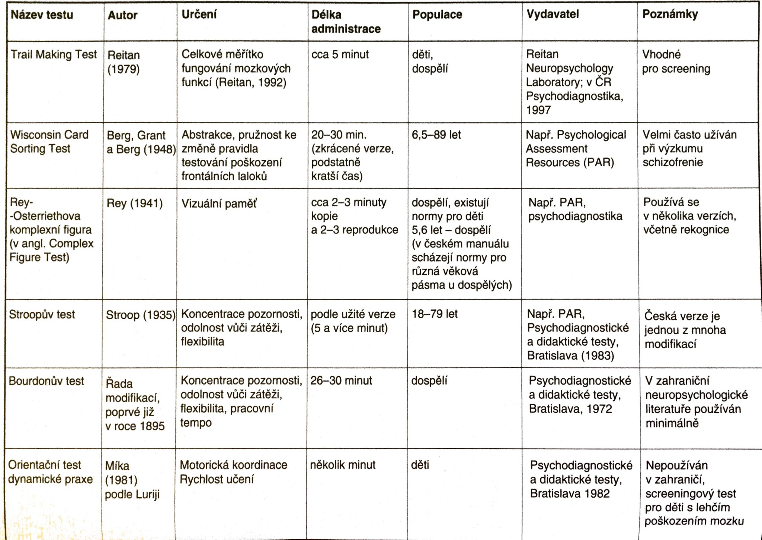
Přehled z roku 2006

Slide 75
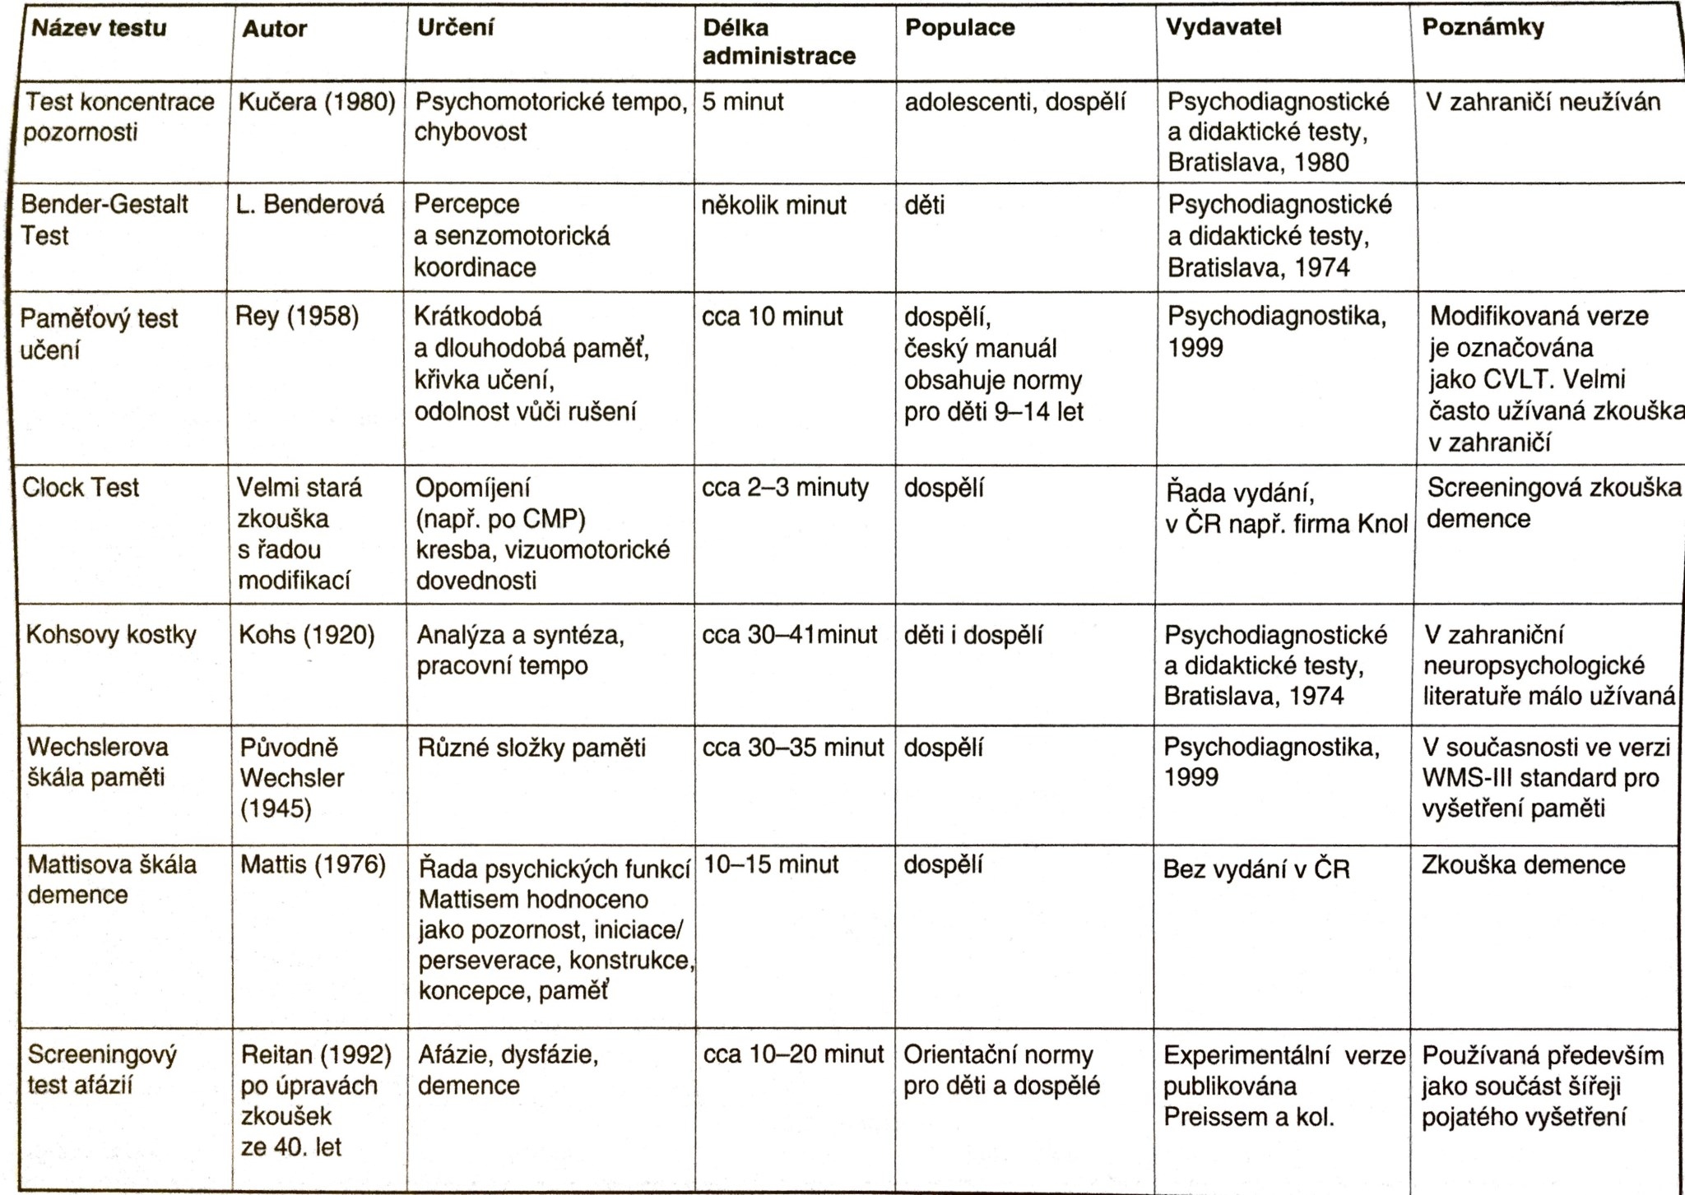

Slide 76
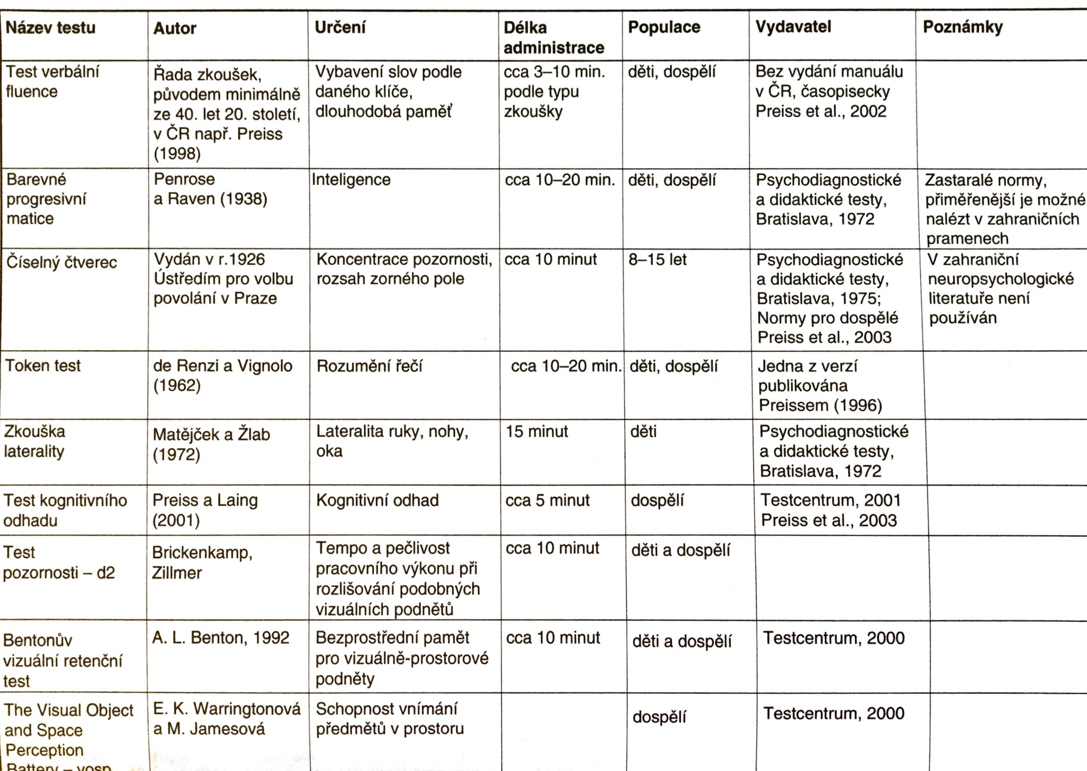

Slide 77
Neuropsychologické baterie

Slide 78
po roce 1980 se objevují tzv. neurobehaviorální baterie mající odhadovat neurotoxické vlivy
Neurobehavioral Core Test Battery (NTCB)
Neurobehavioral Evaluation systém (NES)
  přeložena do více než 10 jazyků
  normalizační vzorky se stále rozrůstají

Slide 79
Luria´s Neuropsychological Investigation
v r. 1974 publikovala Dánka Christensenová
1977 – vyšla slovensky v Psychodiagnostických a didaktických testech
nejprve úvodní rozhovor
  zjišťujeme orientaci, hlavní potíže a postoj k nemoci
  pak vyšetření dle jednotlivých oblastí
    motorické fce, audiomotorická organizace, vyšší kožní a kinestetické fce, vyšší zrakové fce, impresivní řeč, expresivní řeč, čtení a psaní, počítání, paměťové fce, intelektové fce
celkem 230 zkoušek (popsány v příručce) a 205 zkoušek uvedených na 159 zkušebních kartách
délka cca 3 h
výsledkem je určení formy a lokalizace poškození
Lurija pracoval s malými soubory – metoda nesplňuje obvyklá psychometrická kritéria

Slide 80
novější verze
  Luria-South Dakota Neuropsychological Battery (1979)
  Luria-Nebraska Neuropsychological Battery (LNNB) – forma I (1980), forma II (1984)
    použitelná pro osoby starší 15 let
    forma I – 269 položek, forma II je paralelní, 279 položek
    další rozdíly mezi formami jsou v systému hodnocení (ručním, počítačovém nebo obojím)
    interpretace se provádí analýzou profilu škál a položek, může se realizovat v 4 výkladových rovinách
    náročné pro probanda i psychologa
    u nás Kulišťák (1995) – experimentální verzi LNNB II

Slide 81
Luria- Nebraska neuropsychological battery
může být použita k:
  určení mozkového poškození u jedinců, kteří mají příznaky nejasné etiologie
  zjištění rozsahu a podstaty probandových deficitů u poznaných lézí k soudněznaleckým cílům a plánování intervencí
  zhodnocení vlivu specifických zásahů nebo rehabilitačních postupů na neuropsychologické fce
  zjištění vlivu různých typů mozkového poškození v odlišných populacích
  zjišťování teoretických předpokladů ve vztazích moze-chování k potvrzení, rozšíření nebo změně současných modelů mozkové fce

Slide 82
HALSTEAD-REITANOVA NEUROPSYCHOLOGICKÁ BATERIE (hrnb)
zejména v anglosaské oblasti
3 formy
  pro věk 5-8 let
  starší děti 9-15 let
  dospělé
obsahuje vyšetření
  test laterální dominance
  test taktilního rozpoznávání tvarů
  screeningový test afázií
  tapping
  sílu stisku,
  test cesty
  senzoricko-percepční test
  test rytmu
  test percepce zvuků řeči
  test taktilního výkonu
  test kategorií
délka cca 3 h + Wechslerův test inteligence + MMPI – 6-8 h !!!

Slide 83
HALSTEAD-REITANOVA NEUROPSYCHOLOGICKÁ BATERIE (hrnb)
hodnocení na několika úrovních
  zajímá nás výkon, vztahy a vzorce mezi dílčími výsledky
  výskyt specifických patognomických znaků či behaviorálních deficitů
  srovnání výkonu dvou laterálních stran těla
škálu celkového neuropsychol. deficitu tvoří 42 proměnných
jeden z nejspolehlivějších nástrojů k identifikaci pacientů s poškozením mozku
nejsou k dispozici adekvátní české normy

Slide 84
The visual and space perception battery
baterie testů vizuálního vnímání předmětů a prostoru (VOSP)
E.K. Warringtonová a M. Jamesová, 1991
neuropsychol. metoda na dg. poruch kognitivních fcí
standardizovaná baterie 4 testů percepce předmětů a 4 testů percepce prostoru, v nichž je třeba:
  vyhledávat písmena na tabulkách, na nichž jsou písmena skryta ve strukturovaných obrazcích
  rozeznat siluetu předmětu, přičemž úhel pohledu je rotován až o 90 stupňů
  najít konkrétní předmět mezi distraktory
  spočítat počet krychlí, které jsou na sebe navršeny různým způsobem

Slide 85
The visual and space perception battery
test složen ze screeningového testu detekce tvaru a 8 speciálních testů
  neúplná písmena
  siluety
  rozlišení skutečného předmětu
  progresivní siluety
  počítání teček
  rozlišení pozice
  umístění čísel
  analýza krychlí

Slide 86
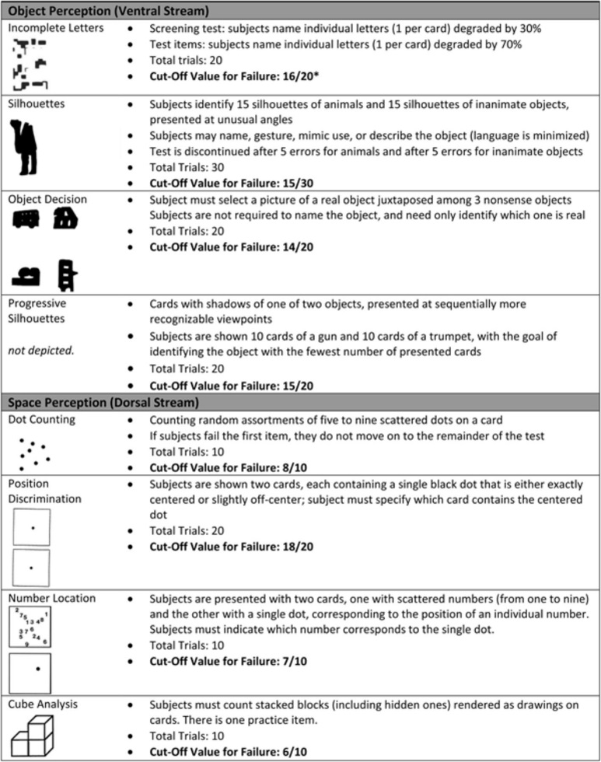

Slide 87
The visual and space perception battery
není měřen čas, proband sám určuje tempo
testy lze prezentovat v jakémkoli pořadí, nemusí se zadat všechny
každý ze subtestů uvádí hodnoty průměrných a deficitních skórů u dvou věkových pásem a u různých dg. skupin
testový materiál tvořen 3 sešity s podnětovým materiálem a záznamový arch pro jednotlivé testy
určen pro psychology pracující s neurologickými pacienty (s kog. poruchami)
vydalo Testcentrum Praha v roce 2002

Slide 88
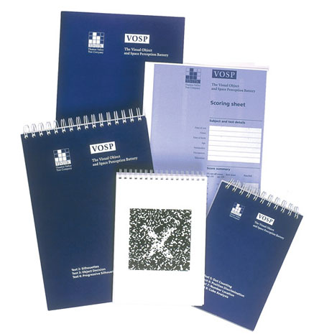
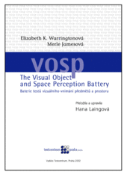

Slide 89
Testy pro diagnostiku afázie
metody speciálně na diagnostiku afázie (ztráta nebo porucha řeči způsobená porušením řečových oblastí v mozku)
6 typů afázie (dle Kertesze a Hippse)
  Brocova motorická afázie – pac. dobře rozumí, mluvní projev i opakování jsou slabé
  Wernickeova senzorická afázie – pac. špatně rozumí, ale plynule hovoří
  totální, globální afázie – obě schopnosti sníženy
  anomická, amnestická afázie – pac. obtížně hledá slova, dobře rozumí i opakuje
  kondukční, centrální afázie – opakuje s chybami, plynule mluví a dobře rozumí
  transkortikální, echolalická afázie – opakování zachováno, oslabena buď spontánní řeč nebo porozumění

Slide 90
Testy pro diagnostiku afázie
Western Aphasia Battery (WAB)
  4 jazykové subtesty – spontánní řeč, verbální porozumění, opakování a pojmenování + zkoušky čtení, psaní, apraxie a konstrukčních, vizuálně prostorových a početních úloh
Minnesotský test pro diferenciální diagnostiku afázie
  Schnell, 1965
  47 subtestů, administrace až 3 hodiny
  zjišťuje poruchy zraku, sluchu, čtení, řeči a vyjadřování, poruchy počítání
Screeningový test afázie (Halstead-Wepmann Aphasia Screening Test)
  Reitanova verze z roku 1974, 32 položek
  zaměřuje se na zjišťování úrovně řeči, čtení a psaní

Slide 91
Neurop - III
Laco Gál
počítačová diagnostická a rehabilitační neuropsychologická baterie
software – 3 varianty (basic, extended, complete)
  každá obsahuje specifické množství testových modulů (testových sestav), k dispozici je řada dílčích variant zadání
varianta Touch – pro dotykové monitory

Slide 92
Neurop - III
variantou NEUROP je flexibilně měnitelná baterie testů pro kognitivní screening v neurologii STATUS (diagnosticky nejvíce výtěžná varianta)
  výborná adaptabilita – dá se variovat obsah jednotlivých modulů na konkrétního probanda
možnost práce v domácím prostředí – modul Supervizor/Pacient
  systém pro supervidovanou kognitivní rehabilitaci v domácím prostředí
  ukládají se informace o průběhu, čas a délka plnění úkolu, vyhodnocení řešení
+ diagnostika i rehabilitace
- normy nejsou k dispozici pro všechny moduly

Slide 93
Děkuji za pozornost.

Slide 94
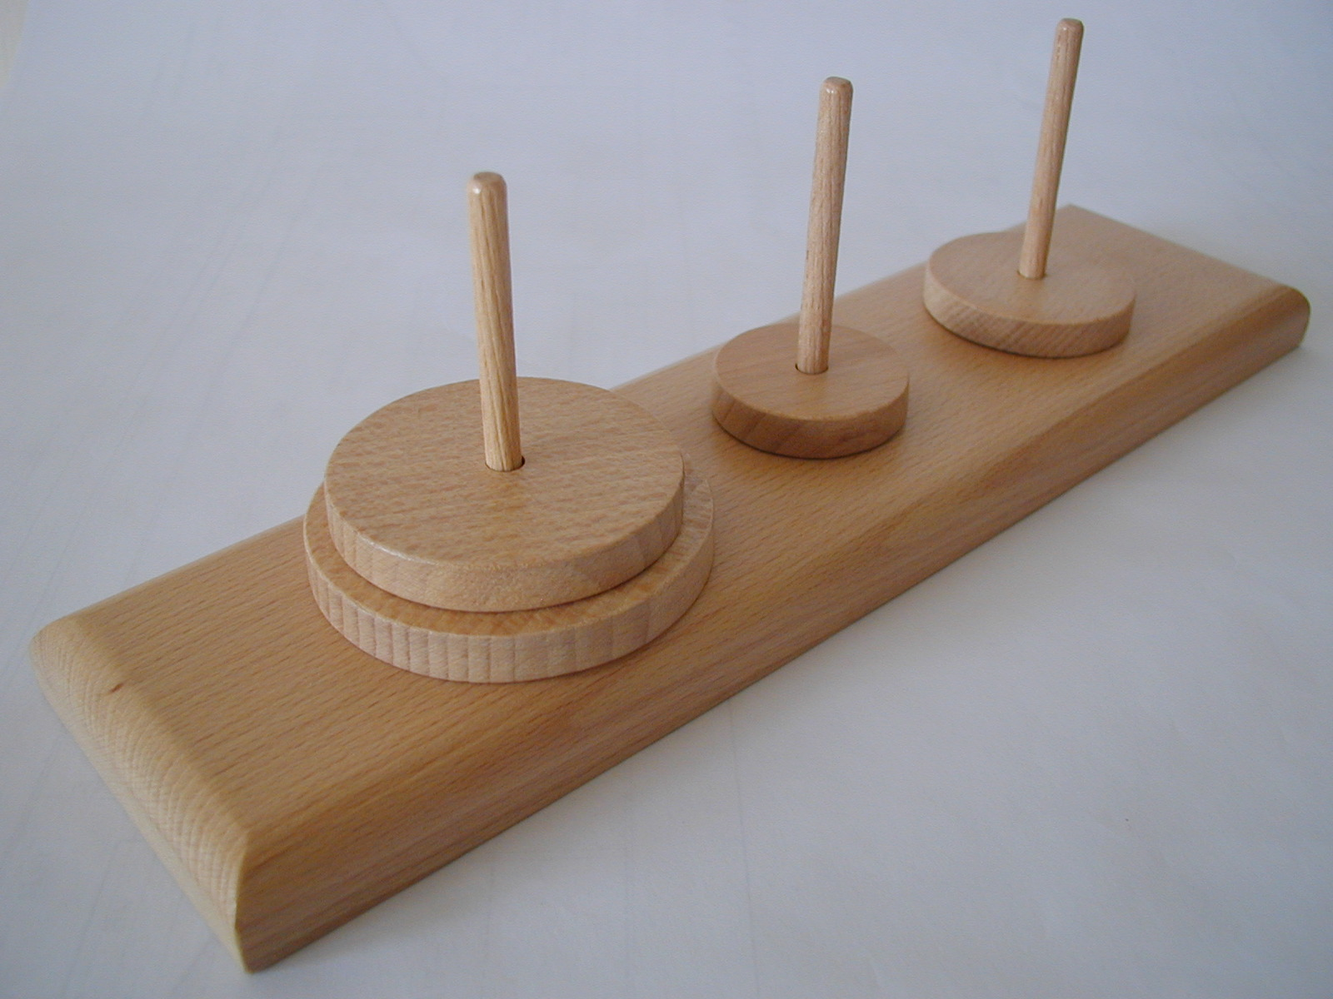
Hanojská věž

